Slide 3

基础课08 函数的奇偶性、周期性与对称性
基础巩固练
基础巩固练
综合提升练
综合提升练
应用情境练
应用情境练
创新拓展练
创新拓展练

Slide 4
课时评价·提能

Slide 5

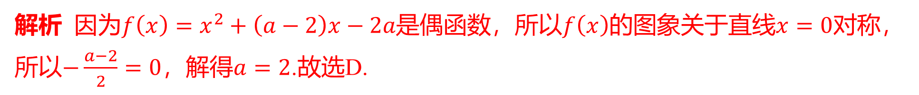
D
1.（2024·湖南模拟）已知$f\left(x\right)=\left(x−2\right)\left(x+a\right)$是偶函数，则$a=$ ( ) .
A.$−1$ B.1 C.$−2$ D.2
解析 因为$f\left(x\right)=x^{2}+\left(a−2\right)x−2a$是偶函数，所以$f\left(x\right)$的图象关于直线$x=0$ 对称，
所以$−\frac{a−2}{2}=0$，解得$a=2$ .故选D.

Slide 6
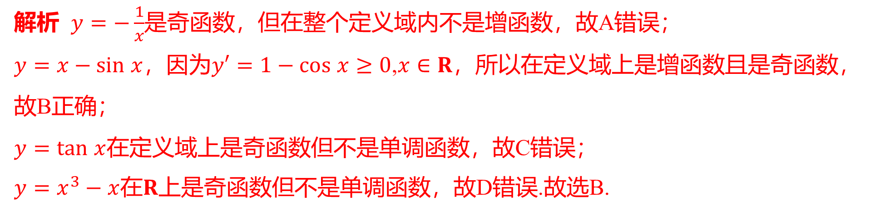
B
2.下列函数中，在定义域内既是奇函数又是增函数的是( ) .
A.$y=−\frac{1}{x}$ B.$y=x−sin x$ C.$y=tan x$ D.$y=x^{3}−x$
解析 $y=−\frac{1}{x}$ 是奇函数，但在整个定义域内不是增函数，故A错误；
$y=x−sin x$，因为$y′=1−cos x≥0$,$x∈R$ ，所以在定义域上是增函数且是奇函数，
故B正确；
$y=tan x$ 在定义域上是奇函数但不是单调函数，故C错误；
$y=x^{3}−x$在$R$ 上是奇函数但不是单调函数，故D错误.故选B.

Slide 7
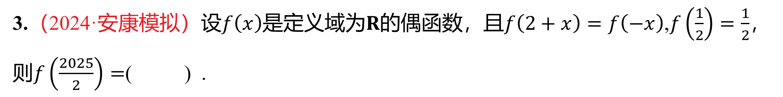
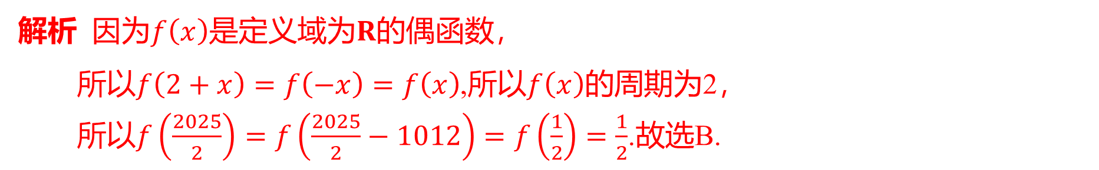
3.（2024·安康模拟）设$f\left(x\right)$是定义域为$R$的偶函数，且$f\left(2+x\right)=f\left(−x\right)$,$f\left(\frac{1}{2}\right)=\frac{1}{2}$ ，
则$f\left(\frac{2025}{2}\right)=$ ( ) .
B
A.$−\frac{1}{2}$ B.$\frac{1}{2}$ C.$−\frac{3}{2}$ D.$\frac{3}{2}$
解析 因为$f\left(x\right)$是定义域为$R$ 的偶函数，
所以$f\left(2+x\right)=f\left(−x\right)=f\left(x\right)$,所以$f\left(x\right)$ 的周期为2，
所以$f\left(\frac{2025}{2}\right)=f\left(\frac{2025}{2}−1012\right)=f\left(\frac{1}{2}\right)=\frac{1}{2}$ .故选B.

Slide 8
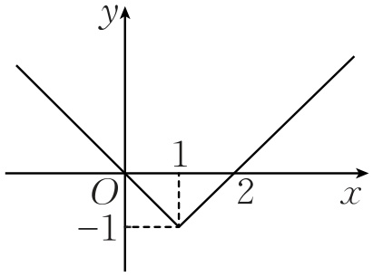
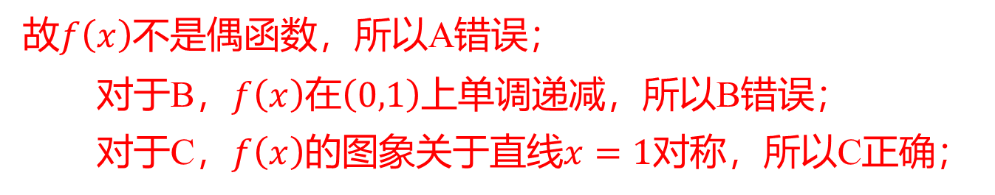
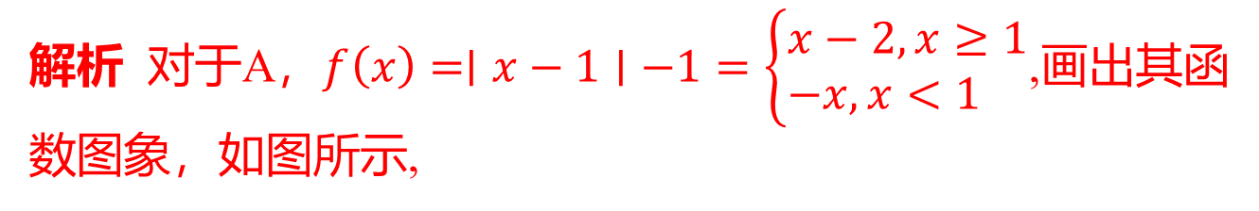
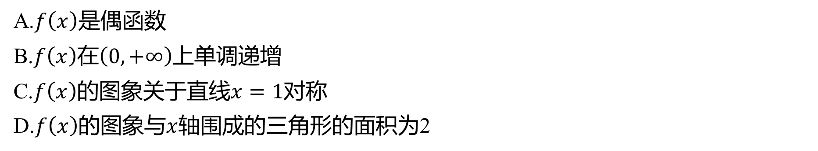
C
4.（2024·贵州测试）已知函数$f\left(x\right)=\left|x−1\right|−1$ ，则下列结论正确的是( ) .
A.$f\left(x\right)$ 是偶函数
B.$f\left(x\right)$在$\left(0,+∞\right)$ 上单调递增
C.$f\left(x\right)$的图象关于直线$x=1$ 对称
D.$f\left(x\right)$的图象与$x$ 轴围成的三角形的面积为2
解析 对于A，$f\left(x\right)=∣x−1∣−1=\left\{\begin{aligned}&x−2,x≥1 \\ &−x,x<1\end{aligned}\right.$ ,画出其函
数图象，如图所示,
故$f\left(x\right)$ 不是偶函数，所以A错误；
对于B，$f\left(x\right)$在$\left(0,1\right)$ 上单调递减，所以B错误；
对于C，$f\left(x\right)$的图象关于直线$x=1$ 对称，所以C正确；
对于D，$f\left(x\right)$的图象与$x$轴围成的三角形的面积为$\frac{2×1}{2}=1$ ，所以D错误.故选C.

Slide 9
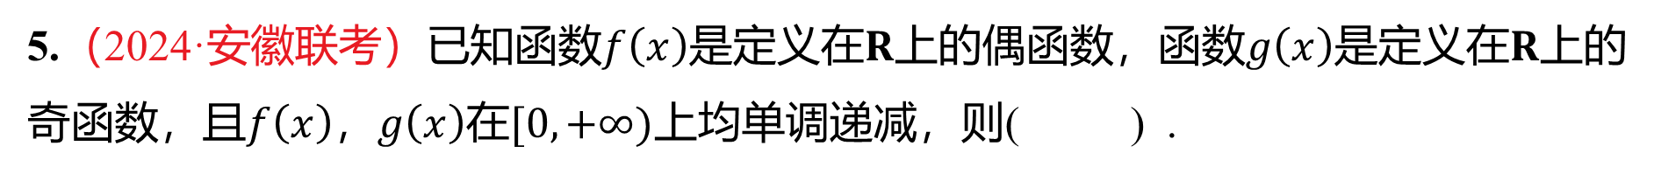
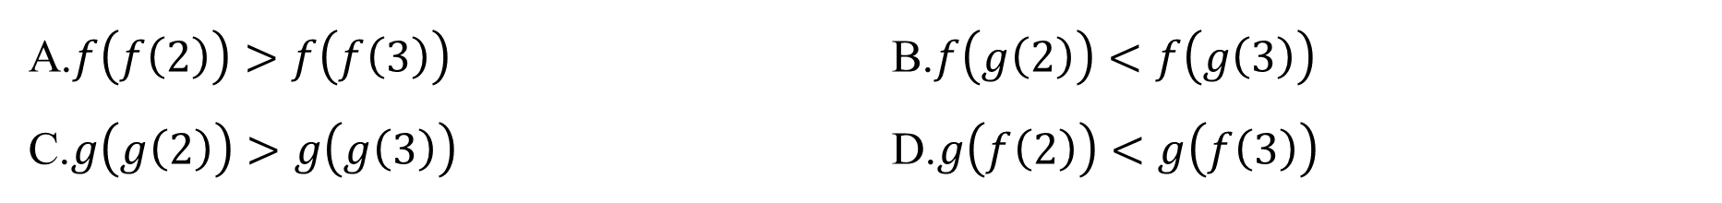
5.（2024·安徽联考）已知函数$f\left(x\right)$是定义在$R$上的偶函数，函数$g\left(x\right)$是定义在$R$ 上的
奇函数，且$f\left(x\right)$，$g\left(x\right)$在$[0,+∞)$ 上均单调递减，则( ) .
D
A.$f\left(f\left(2\right)\right)>f\left(f\left(3\right)\right)$ B.$f\left(g\left(2\right)\right)<f\left(g\left(3\right)\right)$
C.$g\left(g\left(2\right)\right)>g\left(g\left(3\right)\right)$ D.$g\left(f\left(2\right)\right)<g\left(f\left(3\right)\right)$

Slide 10
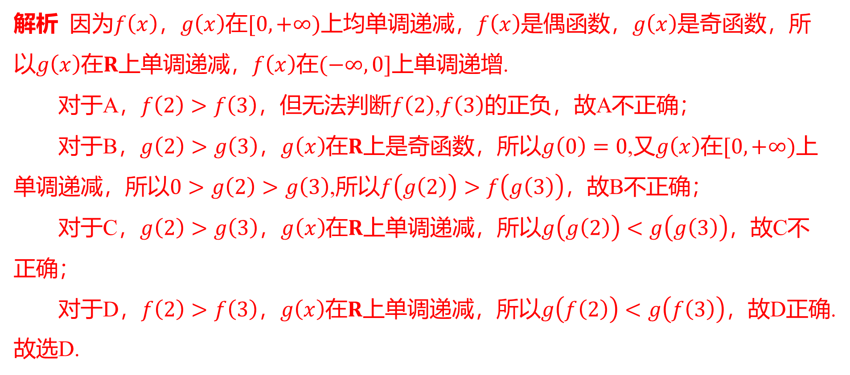
解析 因为$f\left(x\right)$，$g\left(x\right)$在$[0,+∞)$上均单调递减，$f\left(x\right)$是偶函数，$g\left(x\right)$ 是奇函数，所
以$g\left(x\right)$在$R$上单调递减，$f\left(x\right)$在$(−∞,0]$ 上单调递增.
对于A，$f\left(2\right)>f\left(3\right)$，但无法判断$f\left(2\right)$,$f\left(3\right)$ 的正负，故A不正确；
对于B，$g\left(2\right)>g\left(3\right)$，$g\left(x\right)$在$R$上是奇函数，所以$g\left(0\right)=0$,又$g\left(x\right)$在$[0,+∞)$ 上
单调递减，所以$0>g\left(2\right)>g\left(3\right)$,所以$f\left(g\left(2\right)\right)>f\left(g\left(3\right)\right)$ ，故B不正确；
对于C，$g\left(2\right)>g\left(3\right)$，$g\left(x\right)$在$R$上单调递减，所以$g\left(g\left(2\right)\right)<g\left(g\left(3\right)\right)$ ，故C不
正确；
对于D，$f\left(2\right)>f\left(3\right)$，$g\left(x\right)$在$R$上单调递减，所以$g\left(f\left(2\right)\right)<g\left(f\left(3\right)\right)$ ，故D正确.
故选D.

Slide 11
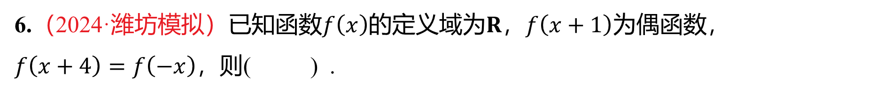
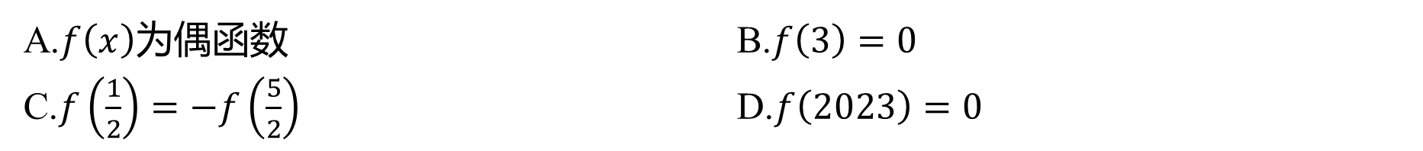
6.（2024·潍坊模拟）已知函数$f\left(x\right)$的定义域为$R$，$f\left(x+1\right)$ 为偶函数，
$f\left(x+4\right)=f\left(−x\right)$ ，则( ) .
A
A.$f\left(x\right)$为偶函数 B.$f\left(3\right)=0$
C.$f\left(\frac{1}{2}\right)=−f\left(\frac{5}{2}\right)$ D.$f\left(2023\right)=0$

Slide 12
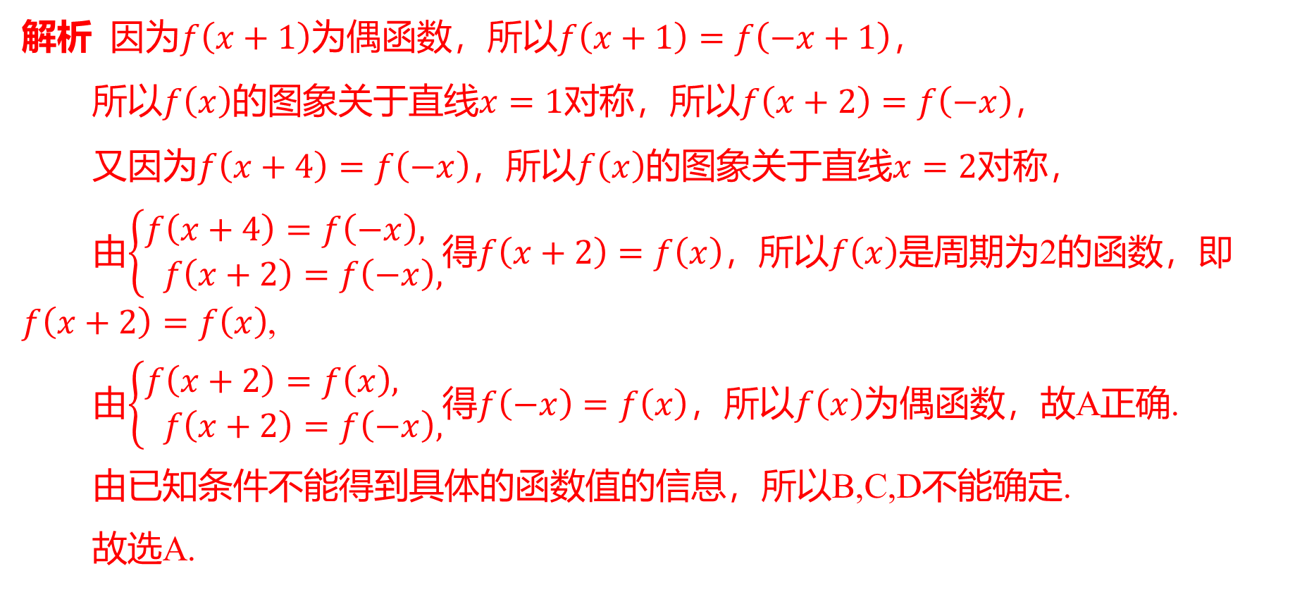
解析 因为$f\left(x+1\right)$为偶函数，所以$f\left(x+1\right)=f\left(−x+1\right)$ ，
所以$f\left(x\right)$的图象关于直线$x=1$对称，所以$f\left(x+2\right)=f\left(−x\right)$ ，
又因为$f\left(x+4\right)=f\left(−x\right)$，所以$f\left(x\right)$的图象关于直线$x=2$ 对称，
由$\left\{\begin{aligned}&f\left(x+4\right)=f\left(−x\right), \\ & f\left(x+2\right)=f\left(−x\right),\end{aligned}\right.$得$f\left(x+2\right)=f\left(x\right)$，所以$f\left(x\right)$ 是周期为2的函数，即
$f\left(x+2\right)=f\left(x\right)$ ,
由$\left\{\begin{aligned}&f\left(x+2\right)=f\left(x\right), \\ & f\left(x+2\right)=f\left(−x\right),\end{aligned}\right.$得$f\left(−x\right)=f\left(x\right)$，所以$f\left(x\right)$ 为偶函数，故A正确.
由已知条件不能得到具体的函数值的信息，所以B,C,D不能确定.
故选A.

Slide 13
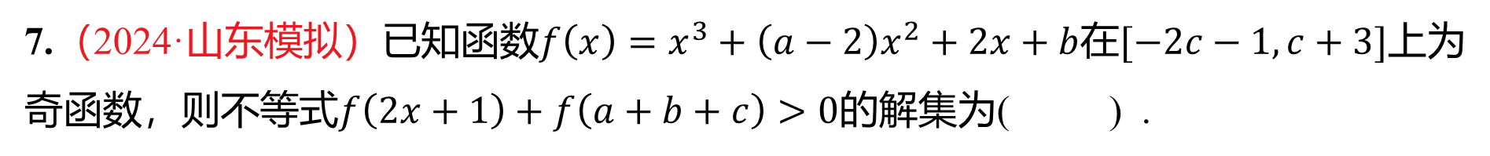
7.（2024·山东模拟）已知函数$f\left(x\right)=x^{3}+\left(a−2\right)x^{2}+2x+b$在$[−2c−1,c+3]$ 上为
奇函数，则不等式$f\left(2x+1\right)+f\left(a+b+c\right)>0$ 的解集为( ) .
C
A.$(−2,4]$ B.$(−3,5]$ C.$(−\frac{5}{2}$,$2]$ D.$(−2,2]$

Slide 14
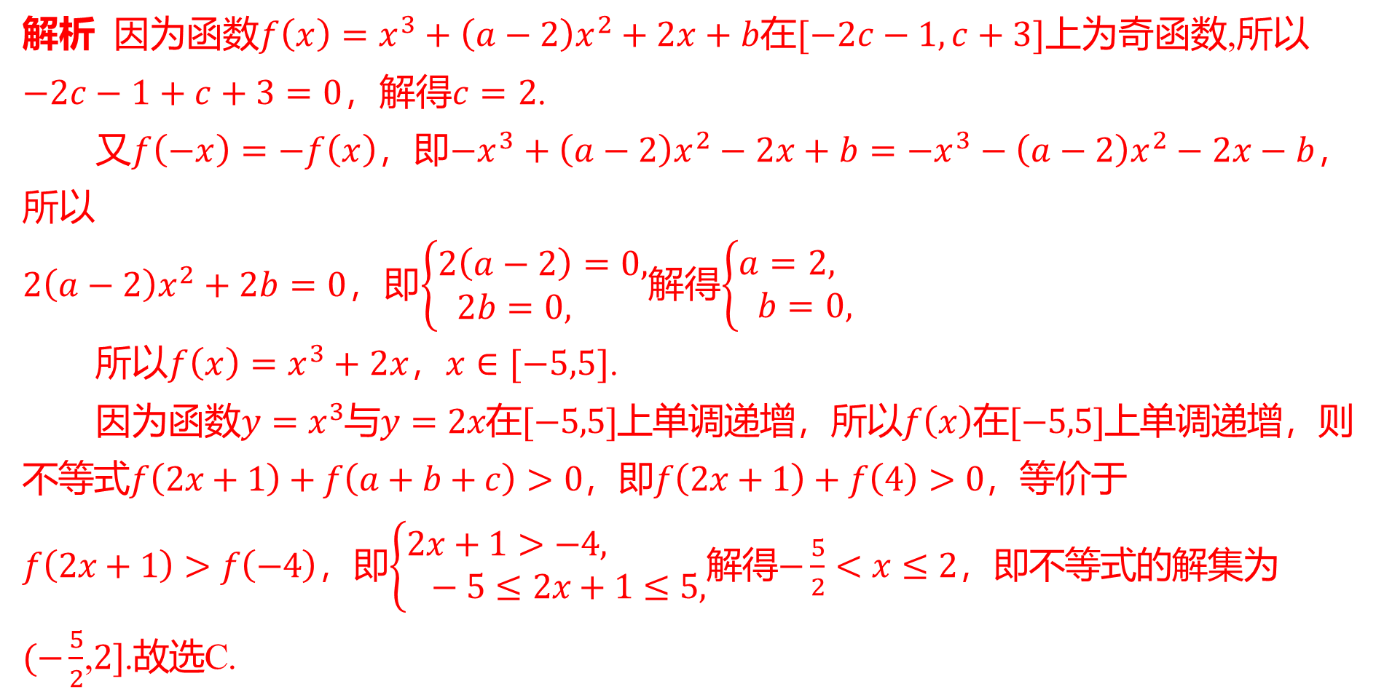
解析 因为函数$f\left(x\right)=x^{3}+\left(a−2\right)x^{2}+2x+b$在$[−2c−1,c+3]$ 上为奇函数,所以
$−2c−1+c+3=0$，解得$c=2$ .
又$f\left(−x\right)=−f\left(x\right)$，即$−x^{3}+\left(a−2\right)x^{2}−2x+b=−x^{3}−\left(a−2\right)x^{2}−2x−b$ ，
所以
$2\left(a−2\right)x^{2}+2b=0$，即$\left\{\begin{aligned}&2\left(a−2\right)=0, \\ & 2b=0,\end{aligned}\right.$解得$\left\{\begin{aligned}&a=2, \\ & b=0,\end{aligned}\right.$
所以$f\left(x\right)=x^{3}+2x$，$x∈[−5,5]$ .
因为函数$y=x^{3}$与$y=2x$在$[−5,5]$上单调递增，所以$f\left(x\right)$在$[−5,5]$ 上单调递增，则
不等式$f\left(2x+1\right)+f\left(a+b+c\right)>0$，即$f\left(2x+1\right)+f\left(4\right)>0$ ，等价于
$f\left(2x+1\right)>f\left(−4\right)$，即$\left\{\begin{aligned}&2x+1>−4, \\ & −5≤2x+1≤5,\end{aligned}\right.$解得$−\frac{5}{2}<x≤2$，即不等式的解集为
$(−\frac{5}{2}$,$2]$ .故选C.

Slide 15
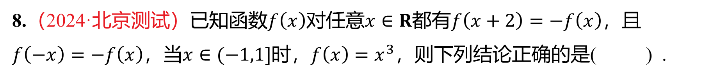
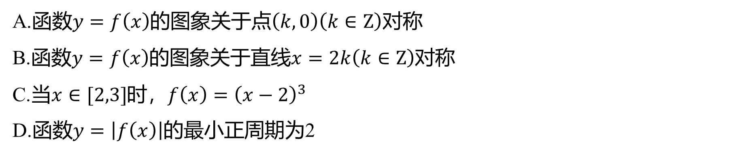
8.（2024·北京测试）已知函数$f\left(x\right)$对任意$x∈R$都有$f\left(x+2\right)=−f\left(x\right)$ ，且
$f\left(−x\right)=−f\left(x\right)$，当$x∈(−1,1]$时，$f\left(x\right)=x^{3}$ ，则下列结论正确的是( ) .
D
A.函数$y=f\left(x\right)$的图象关于点$\left(k,0\right)\left(k∈Z\right)$ 对称
B.函数$y=f\left(x\right)$的图象关于直线$x=2k\left(k∈Z\right)$ 对称
C.当$x∈[2,3]$时，$f\left(x\right)={\left(x−2\right)}^{3}$
D.函数$y=\left|f\left(x\right)\right|$ 的最小正周期为2

Slide 16
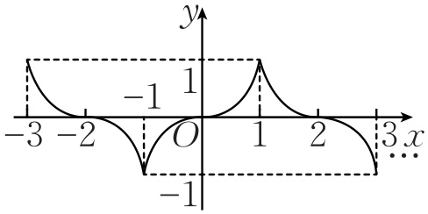
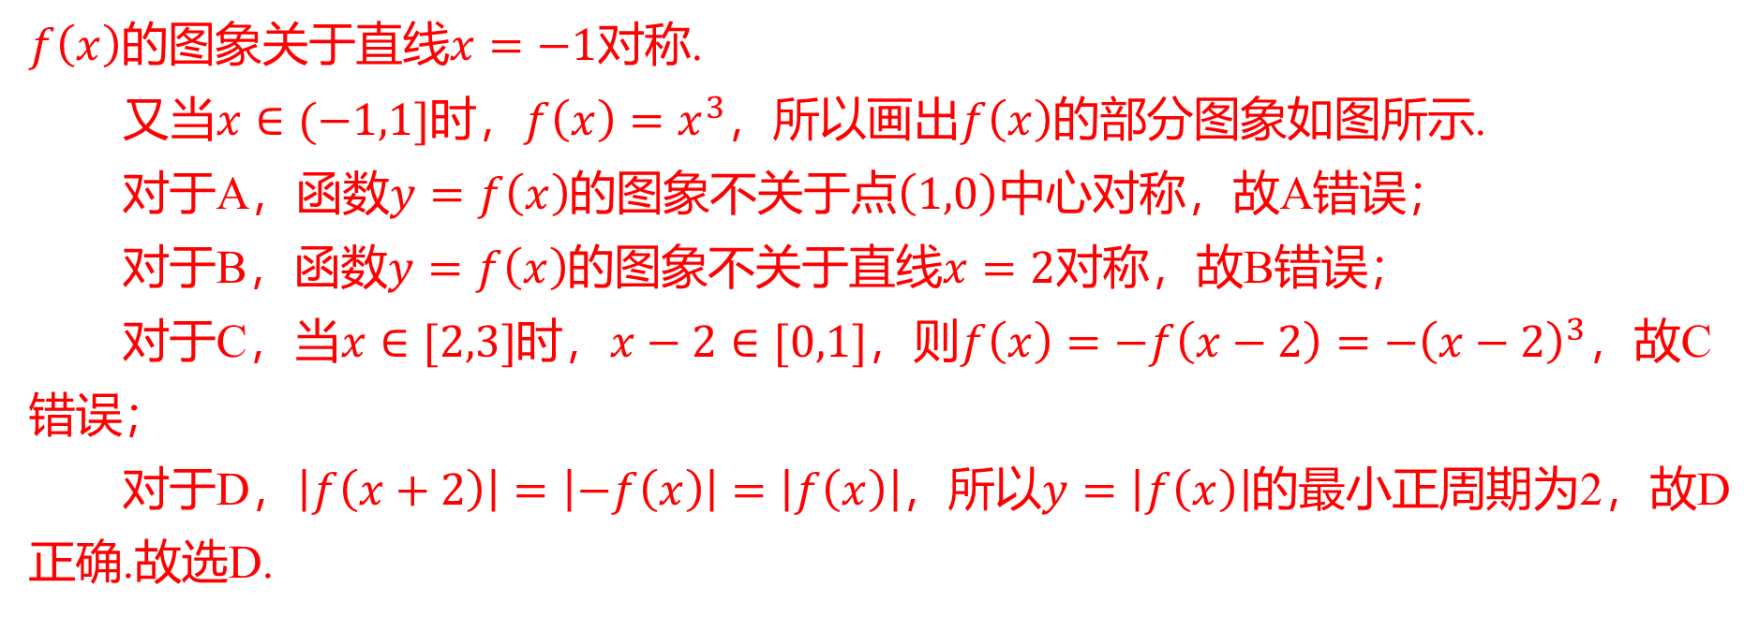
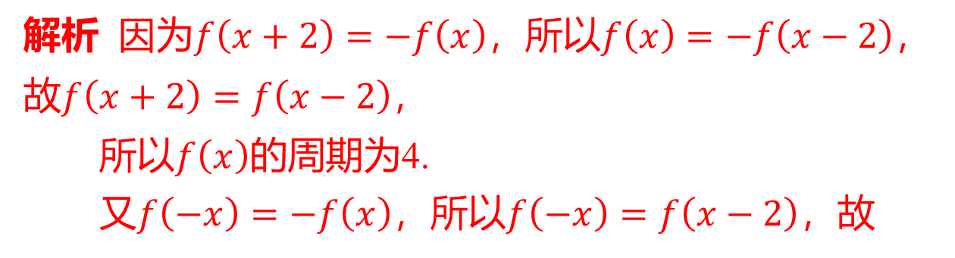
解析 因为$f\left(x+2\right)=−f\left(x\right)$，所以$f\left(x\right)=−f\left(x−2\right)$ ，
故$f\left(x+2\right)=f\left(x−2\right)$ ，
所以$f\left(x\right)$ 的周期为4.
又$f\left(−x\right)=−f\left(x\right)$，所以$f\left(−x\right)=f\left(x−2\right)$ ，故
$f\left(x\right)$的图象关于直线$x=−1$ 对称.
又当$x∈(−1,1]$时，$f\left(x\right)=x^{3}$，所以画出$f\left(x\right)$ 的部分图象如图所示.
对于A，函数$y=f\left(x\right)$的图象不关于点$\left(1,0\right)$ 中心对称，故A错误；
对于B，函数$y=f\left(x\right)$的图象不关于直线$x=2$ 对称，故B错误；
对于C，当$x∈[2,3]$时，$x−2∈[0,1]$，则$f\left(x\right)=−f\left(x−2\right)=−{\left(x−2\right)}^{3}$ ，故C
错误；
对于D，$\left|f\left(x+2\right)\right|=\left|−f\left(x\right)\right|=\left|f\left(x\right)\right|$，所以$y=\left|f\left(x\right)\right|$ 的最小正周期为2，故D
正确.故选D.

Slide 17

ABD

Slide 19
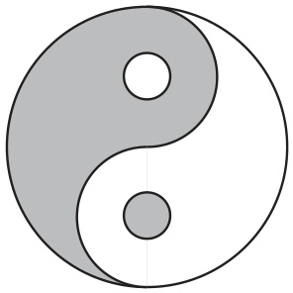
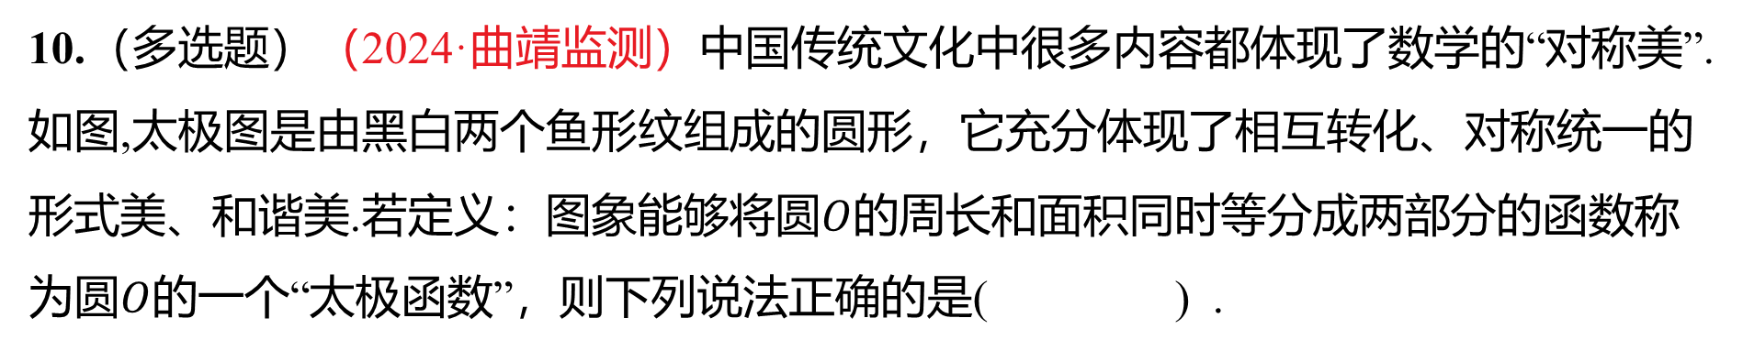
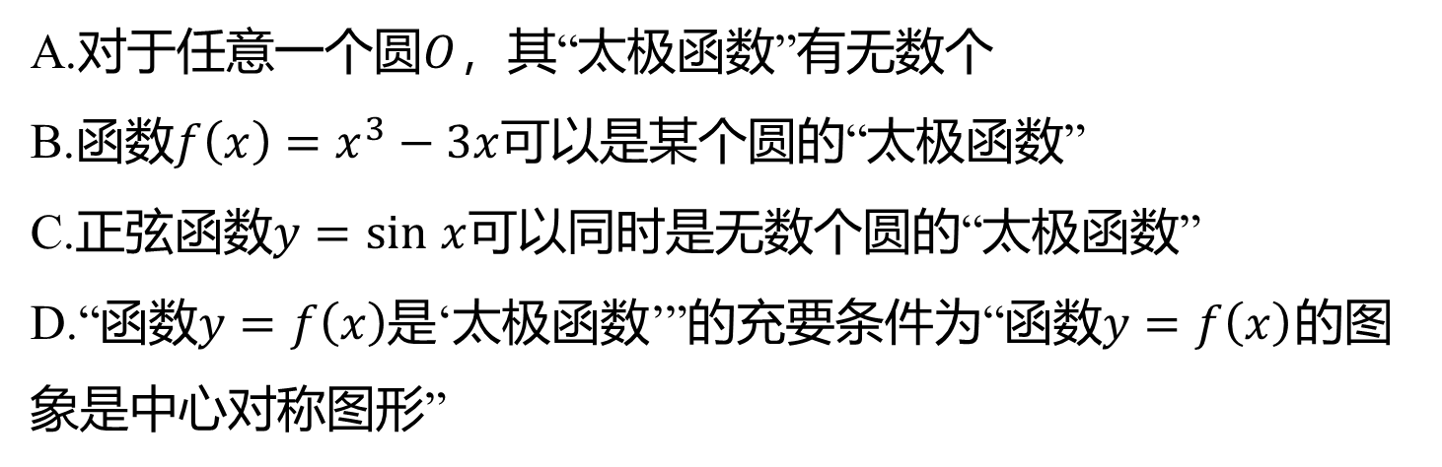
10.（多选题）（2024·曲靖监测）中国传统文化中很多内容都体现了数学的“对称美”.
如图,太极图是由黑白两个鱼形纹组成的圆形，它充分体现了相互转化、对称统一的
形式美、和谐美.若定义：图象能够将圆$O$ 的周长和面积同时等分成两部分的函数称
为圆$O$ 的一个“太极函数”，则下列说法正确的是( ) .
ABC
A.对于任意一个圆$O$ ，其“太极函数”有无数个
B.函数$f\left(x\right)=x^{3}−3x$ 可以是某个圆的“太极函数”
C.正弦函数$y=sin x$ 可以同时是无数个圆的“太极函数”
D.“函数$y=f\left(x\right)$是‘太极函数’”的充要条件为“函数$y=f\left(x\right)$ 的图
象是中心对称图形”

Slide 20
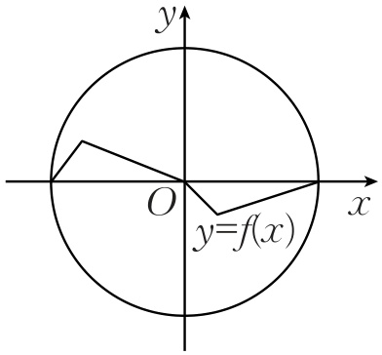
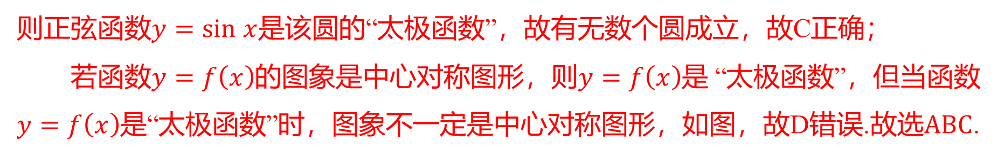
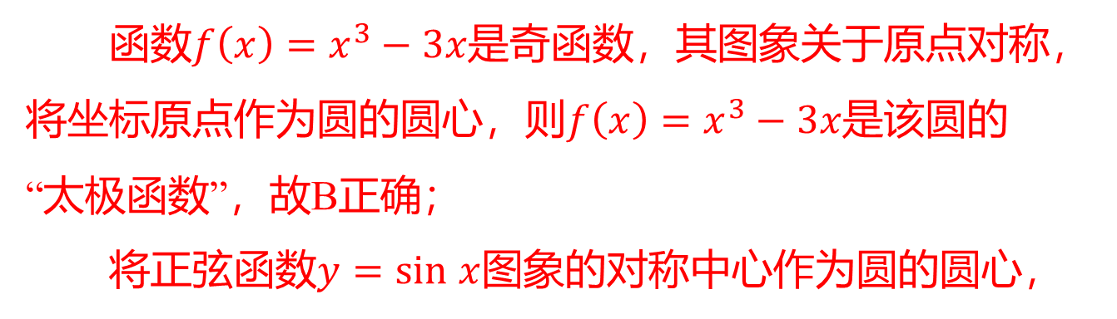
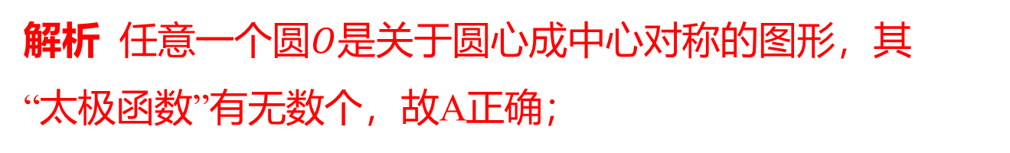
解析 任意一个圆$O$ 是关于圆心成中心对称的图形，其
“太极函数”有无数个，故A正确；
函数$f\left(x\right)=x^{3}−3x$ 是奇函数，其图象关于原点对称，
将坐标原点作为圆的圆心，则$f\left(x\right)=x^{3}−3x$ 是该圆的
“太极函数”，故B正确；
将正弦函数$y=sin x$ 图象的对称中心作为圆的圆心，
则正弦函数$y=sin x$ 是该圆的“太极函数”，故有无数个圆成立，故C正确；
若函数$y=f\left(x\right)$的图象是中心对称图形，则$y=f\left(x\right)$ 是 “太极函数”，但当函数
$y=f\left(x\right)$是“太极函数”时，图象不一定是中心对称图形，如图，故D错误.故选$ABC$ .

Slide 21
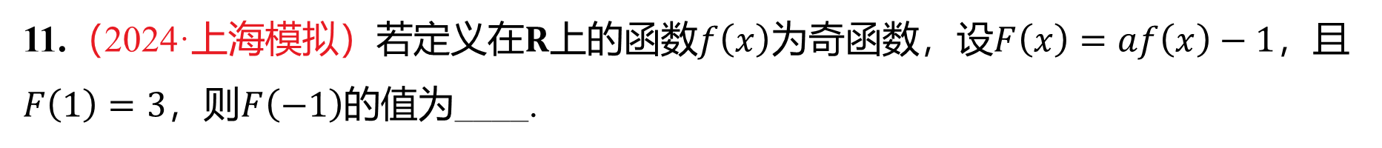
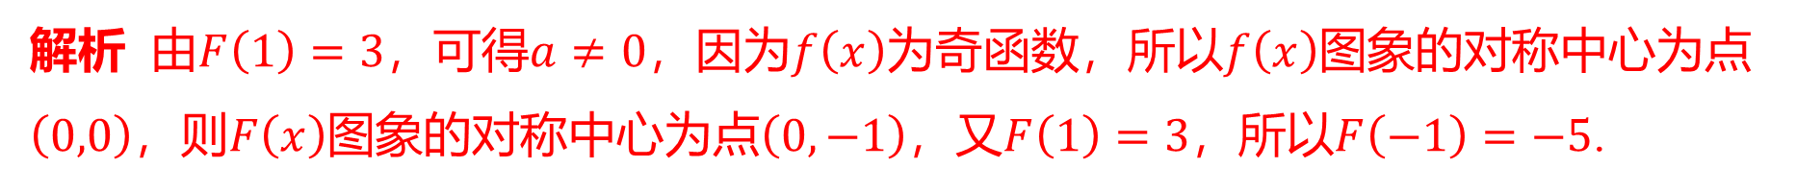

11.（2024·上海模拟）若定义在$R$上的函数$f\left(x\right)$为奇函数，设$F\left(x\right)=af\left(x\right)−1$ ，且
$F\left(1\right)=3$，则$F\left(−1\right)$ 的值为____.
$−5$
解析 由$F\left(1\right)=3$，可得$a≠0$，因为$f\left(x\right)$为奇函数，所以$f\left(x\right)$ 图象的对称中心为点
$\left(0,0\right)$，则$F\left(x\right)$图象的对称中心为点$\left(0,−1\right)$，又$F\left(1\right)=3$，所以$F\left(−1\right)=−5$ .

Slide 22
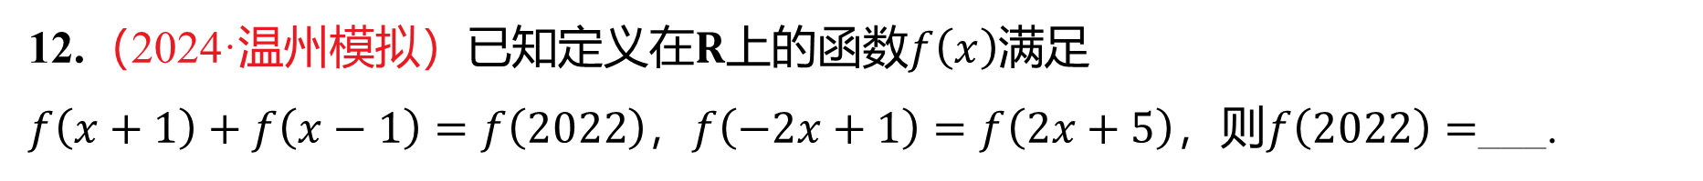
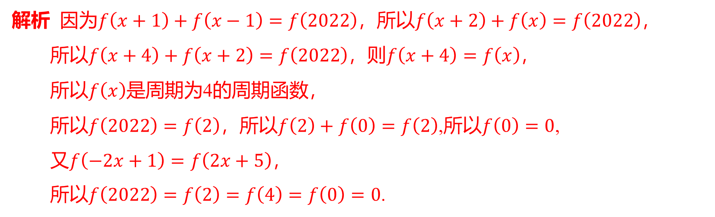
12.（2024·温州模拟）已知定义在$R$上的函数$f\left(x\right)$ 满足
$f\left(x+1\right)+f\left(x−1\right)=f\left(2022\right)$，$f\left(−2x+1\right)=f\left(2x+5\right)$，则$f\left(2022\right)=$ ___.
0
解析 因为$f\left(x+1\right)+f\left(x−1\right)=f\left(2022\right)$，所以$f\left(x+2\right)+f\left(x\right)=f\left(2022\right)$ ，
所以$f\left(x+4\right)+f\left(x+2\right)=f\left(2022\right)$，则$f\left(x+4\right)=f\left(x\right)$ ，
所以$f\left(x\right)$ 是周期为4的周期函数，
所以$f\left(2022\right)=f\left(2\right)$，所以$f\left(2\right)+f\left(0\right)=f\left(2\right)$,所以$f\left(0\right)=0$ ,
又$f\left(−2x+1\right)=f\left(2x+5\right)$ ，
所以$f\left(2022\right)=f\left(2\right)=f\left(4\right)=f\left(0\right)=0$ .

Slide 23

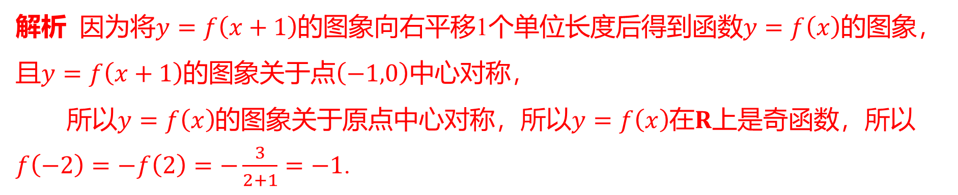

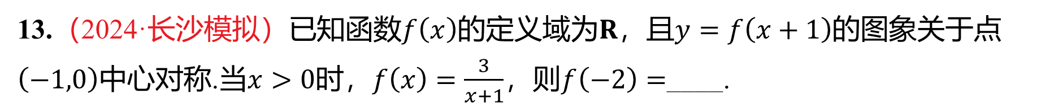
13.（2024·长沙模拟）已知函数$f\left(x\right)$的定义域为$R$，且$y=f\left(x+1\right)$ 的图象关于点
$\left(−1,0\right)$中心对称.当$x>0$时，$f\left(x\right)=\frac{3}{x+1}$，则$f\left(−2\right)=$ ____.
$−1$
解析 因为将$y=f\left(x+1\right)$的图象向右平移1个单位长度后得到函数$y=f\left(x\right)$ 的图象，
且$y=f\left(x+1\right)$的图象关于点$\left(−1,0\right)$ 中心对称，
所以$y=f\left(x\right)$的图象关于原点中心对称，所以$y=f\left(x\right)$在$R$ 上是奇函数，所以
$f\left(−2\right)=−f\left(2\right)=−\frac{3}{2+1}=−1$ .

Slide 24
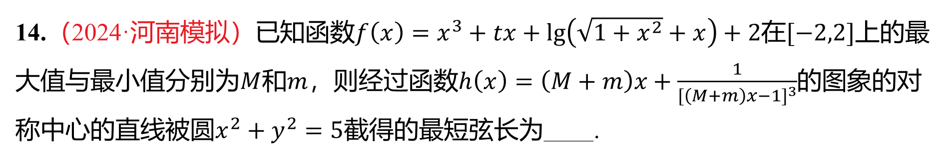

14.（2024·河南模拟）已知函数$f\left(x\right)=x^{3}+tx+lg\left(\sqrt{1+x^{2}}+x\right)+2$在$[−2,2]$ 上的最
大值与最小值分别为$M$和$m$，则经过函数$h\left(x\right)=\left(M+m\right)x+\frac{1}{{[\left(M+m\right)x−1]}^{3}}$ 的图象的对
称中心的直线被圆$x^{2}+y^{2}=5$ 截得的最短弦长为____.
$\frac{3\sqrt{7}}{2}$

Slide 25
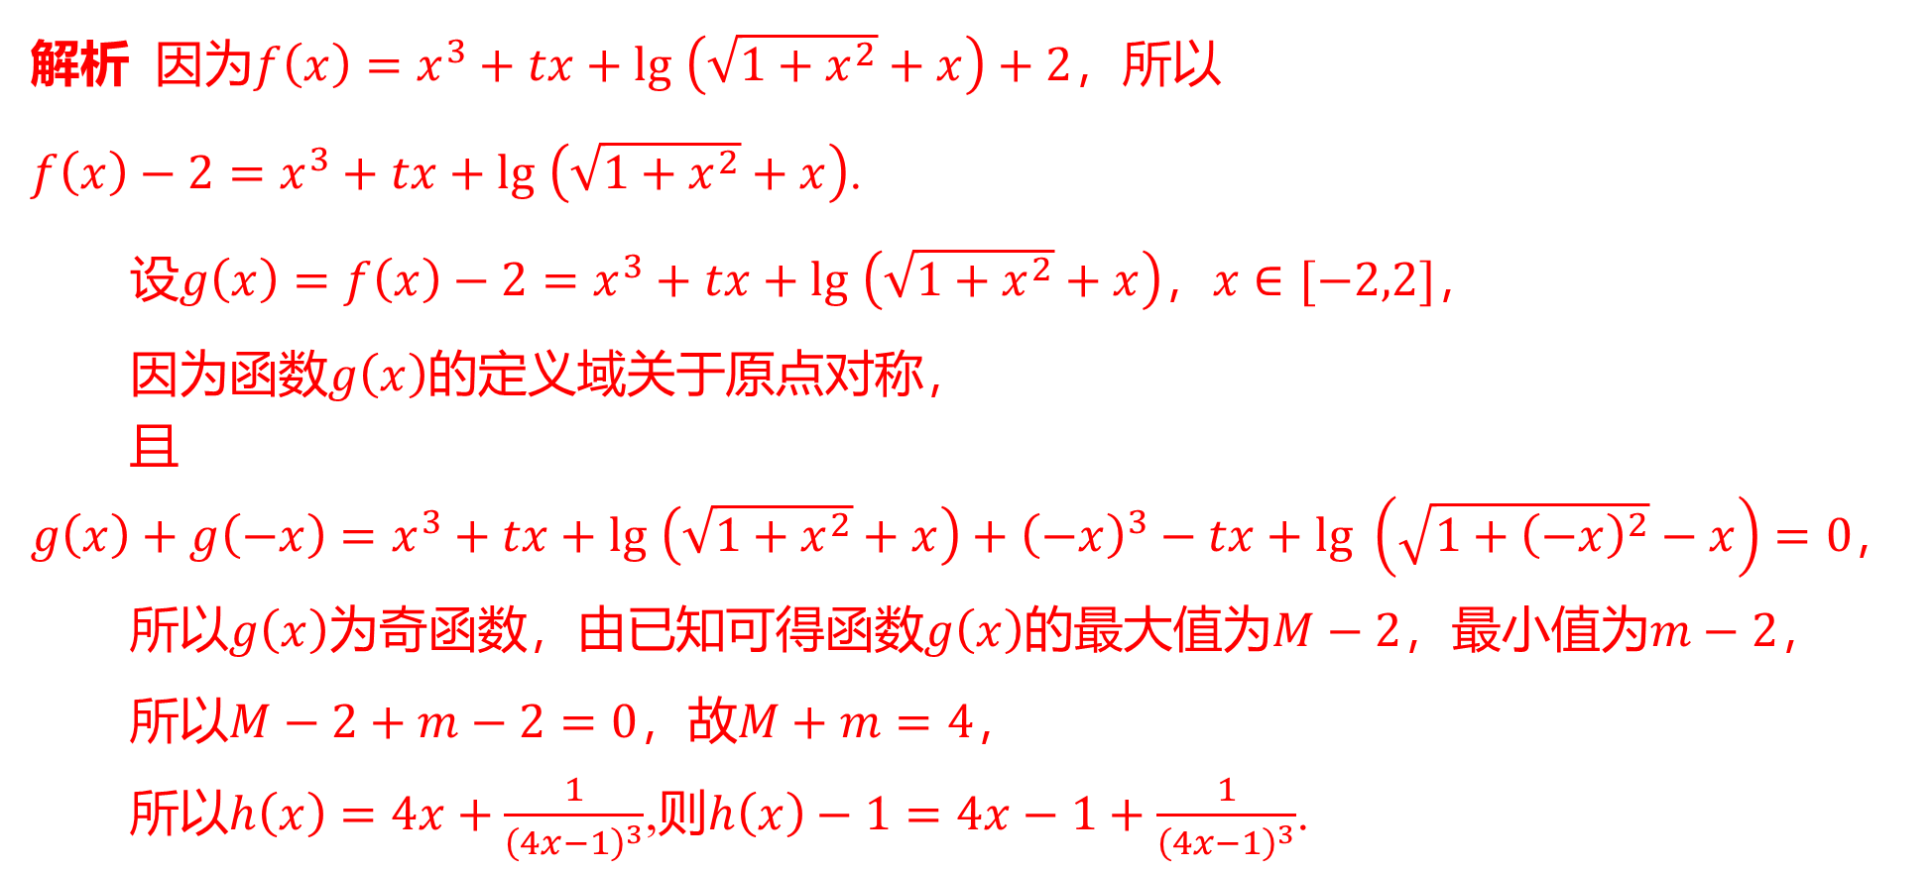
解析 因为$f\left(x\right)=x^{3}+tx+lg \left(\sqrt{1+x^{2}}+x\right)+2$ ，所以
$f\left(x\right)−2=x^{3}+tx+lg \left(\sqrt{1+x^{2}}+x\right)$ .
设$g\left(x\right)=f\left(x\right)−2=x^{3}+tx+lg \left(\sqrt{1+x^{2}}+x\right)$，$x∈[−2,2]$ ，
因为函数$g\left(x\right)$ 的定义域关于原点对称，
且
$g\left(x\right)+g\left(−x\right)=x^{3}+tx+lg \left(\sqrt{1+x^{2}}+x\right)+{\left(−x\right)}^{3}−tx+lg \left(\sqrt{1+{\left(−x\right)}^{2}}−x\right)=0$ ，
所以$g\left(x\right)$为奇函数，由已知可得函数$g\left(x\right)$的最大值为$M−2$，最小值为$m−2$ ，
所以$M−2+m−2=0$，故$M+m=4$ ，
所以$h\left(x\right)=4x+\frac{1}{{\left(4x−1\right)}^{3}}$,则$h\left(x\right)−1=4x−1+\frac{1}{{\left(4x−1\right)}^{3}}$ .

Slide 26
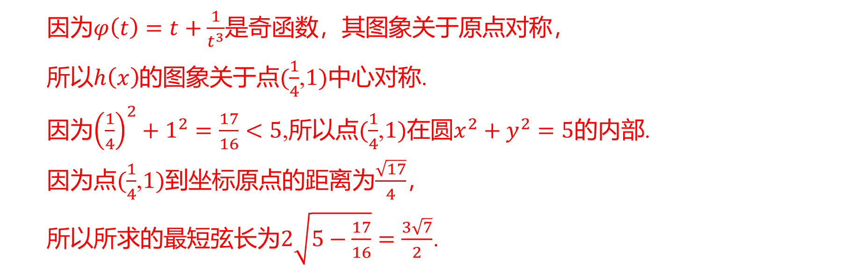
因为$φ\left(t\right)=t+\frac{1}{t^{3}}$ 是奇函数，其图象关于原点对称，
所以$h\left(x\right)$的图象关于点$(\frac{1}{4}$,$1)$ 中心对称.
因为${\left(\frac{1}{4}\right)}^{2}+1^{2}=\frac{17}{16}<5$,所以点$(\frac{1}{4}$,$1)$在圆$x^{2}+y^{2}=5$ 的内部.
因为点$(\frac{1}{4}$,$1)$到坐标原点的距离为$\frac{\sqrt{17}}{4}$ ，
所以所求的最短弦长为$2\sqrt{5−\frac{17}{16}}=\frac{3\sqrt{7}}{2}$ .

Slide 27

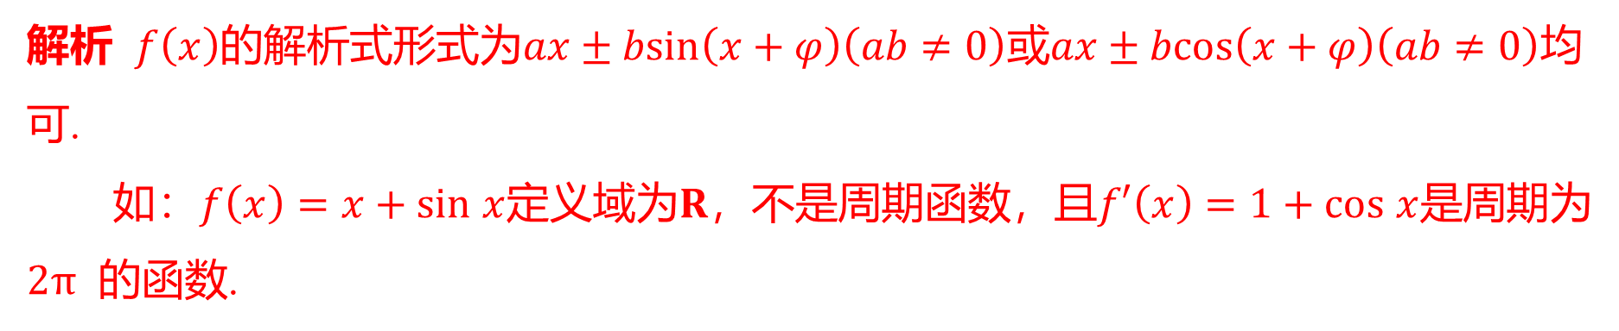
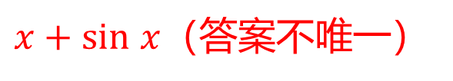
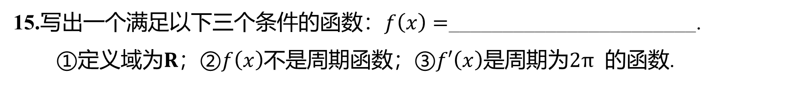
15.写出一个满足以下三个条件的函数：$f\left(x\right)=$ _______________________.
①定义域为$R$；$②f\left(x\right)$不是周期函数；$③f′\left(x\right)$是周期为$2π$ 的函数.
$x+sin x$（答案不唯一）
解析 $f\left(x\right)$的解析式形式为$ax±bsin\left(x+φ\right)\left(ab≠0\right)$或$ax±bcos\left(x+φ\right)\left(ab≠0\right)$ 均
可.
如：$f\left(x\right)=x+sin x$定义域为$R$，不是周期函数，且$f′\left(x\right)=1+cos x$ 是周期为
$2π$ 的函数.

Slide 28
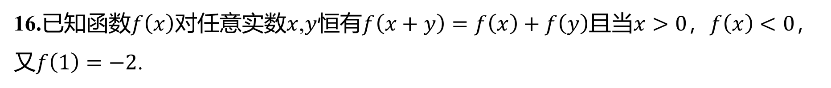
16.已知函数$f\left(x\right)$对任意实数$x$,$y$恒有$f\left(x+y\right)=f\left(x\right)+f\left(y\right)$且当$x>0$，$f\left(x\right)<0$ ，
又$f\left(1\right)=−2$ .
（1）判断$f\left(x\right)$ 的奇偶性；
（2）求$f\left(x\right)$在区间$[−3,3]$ 上的最大值；
（3）解关于$x$的不等式$f\left(2x^{2}\right)−2f\left(x\right)<f\left(3x\right)+4$ .

Slide 29
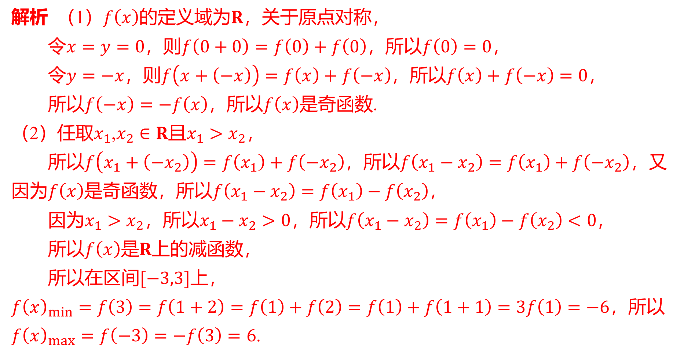
解析 （1）$f\left(x\right)$的定义域为$R$ ，关于原点对称，
令$x=y=0$，则$f\left(0+0\right)=f\left(0\right)+f\left(0\right)$，所以$f\left(0\right)=0$ ，
令$y=−x$，则$f\left(x+\left(−x\right)\right)=f\left(x\right)+f\left(−x\right)$，所以$f\left(x\right)+f\left(−x\right)=0$ ，
所以$f\left(−x\right)=−f\left(x\right)$，所以$f\left(x\right)$ 是奇函数.
（2）任取$x_{1}$,$x_{2}∈R$且$x_{1}>x_{2}$ ，
所以$f\left(x_{1}+\left(−x_{2}\right)\right)=f\left(x_{1}\right)+f\left(−x_{2}\right)$，所以$f\left(x_{1}−x_{2}\right)=f\left(x_{1}\right)+f\left(−x_{2}\right)$ ，又
因为$f\left(x\right)$是奇函数，所以$f\left(x_{1}−x_{2}\right)=f\left(x_{1}\right)−f\left(x_{2}\right)$ ，
因为$x_{1}>x_{2}$，所以$x_{1}−x_{2}>0$，所以$f\left(x_{1}−x_{2}\right)=f\left(x_{1}\right)−f\left(x_{2}\right)<0$ ，
所以$f\left(x\right)$是$R$ 上的减函数，
所以在区间$[−3,3]$ 上，
$f{\left(x\right)}_{min}=f\left(3\right)=f\left(1+2\right)=f\left(1\right)+f\left(2\right)=f\left(1\right)+f\left(1+1\right)=3f\left(1\right)=−6$ ，所以
$f{\left(x\right)}_{max}=f\left(−3\right)=−f\left(3\right)=6$ .

Slide 30
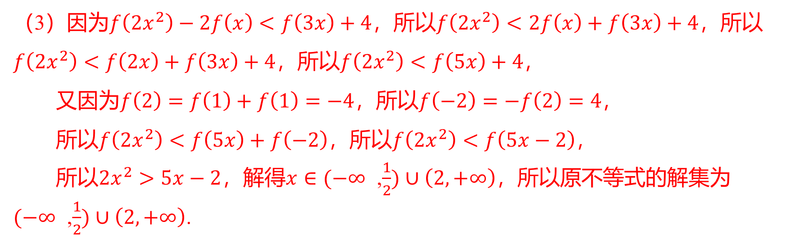
（3）因为$f\left(2x^{2}\right)−2f\left(x\right)<f\left(3x\right)+4$，所以$f\left(2x^{2}\right)<2f\left(x\right)+f\left(3x\right)+4$ ，所以
$f\left(2x^{2}\right)<f\left(2x\right)+f\left(3x\right)+4$，所以$f\left(2x^{2}\right)<f\left(5x\right)+4$ ，
又因为$f\left(2\right)=f\left(1\right)+f\left(1\right)=−4$，所以$f\left(−2\right)=−f\left(2\right)=4$ ，
所以$f\left(2x^{2}\right)<f\left(5x\right)+f\left(−2\right)$，所以$f\left(2x^{2}\right)<f\left(5x−2\right)$ ，
所以$2x^{2}>5x−2$，解得$x∈(−∞$ ,$\frac{1}{2})∪\left(2,+∞\right)$，所以原不等式的解集为
$(−∞$ ,$\frac{1}{2})∪\left(2,+∞\right)$ .

